Slide 1

GDB调试基本用法
日期：2023.6.1
节日：儿童节

Slide 2
目录/CONTENTS
01
02
03
gdb是什么
gdb基本命令
多线程的运用

Slide 3
PART 01
gdb是什么

Slide 4
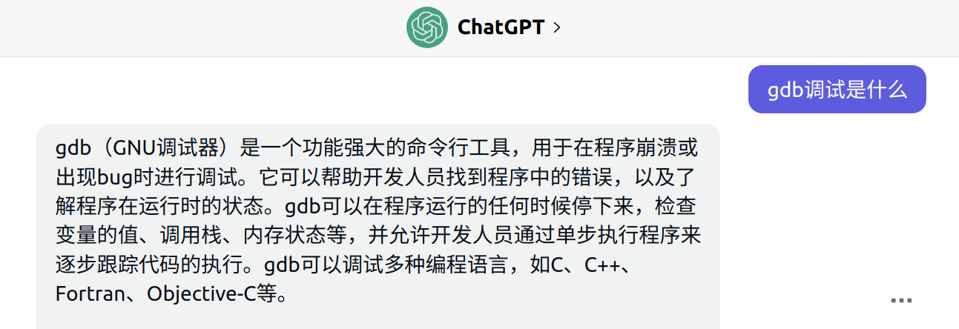
gdb是什么

Slide 5
PART 02
gdb的基本命令

Slide 6
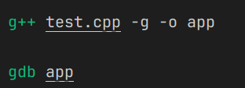
gdb的启动和退出
g++ test.c -g -o app
cpp文件用g++
-g 将调试信息写入到可执行程序中
启动gdb程序，但未执行可执行文件

Slide 7
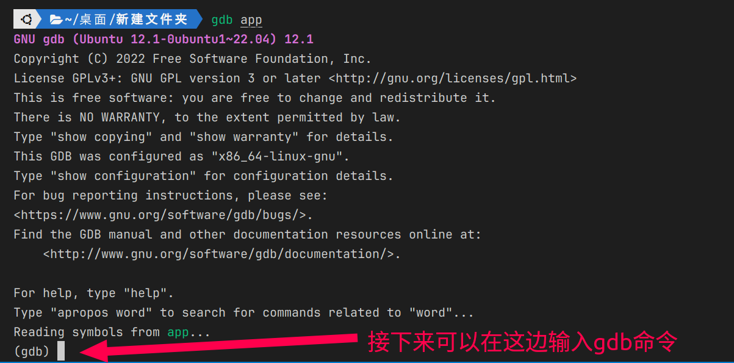
gdb的启动和退出
进入该界面

Slide 8
gdb的启动和退出
启动程序的两种方法：run、start
终止程序：quit
run: 可以缩写为 r
如果程序中设置了断点会停在第一个断点的位置
如果没有设置断点，程序就执行完了
start:
启动程序，最终会阻塞在 main 函数的第一行，
等待输入后续其它 gdb 指令
让程序继续运行：continue 命令，可以简写为 c

Slide 9
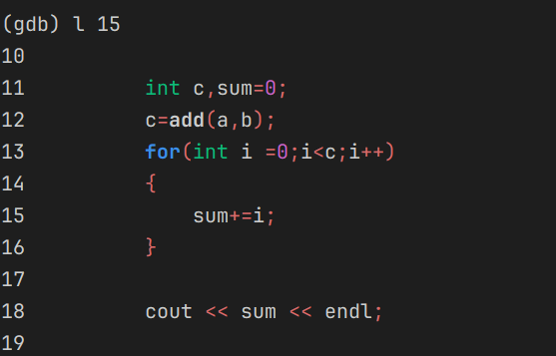
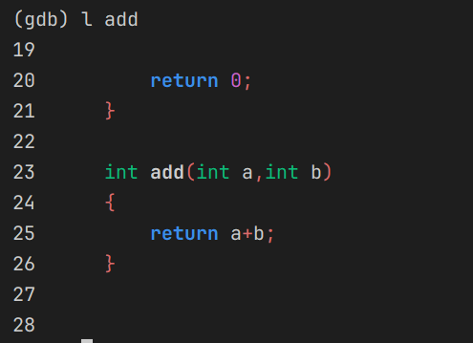
查看代码
列值这行号对应的上下文代码
(gdb) list 行号
list：显示代码
简写：l
显示这个函数的上下文内容
(gdb) list 函数名

Slide 10
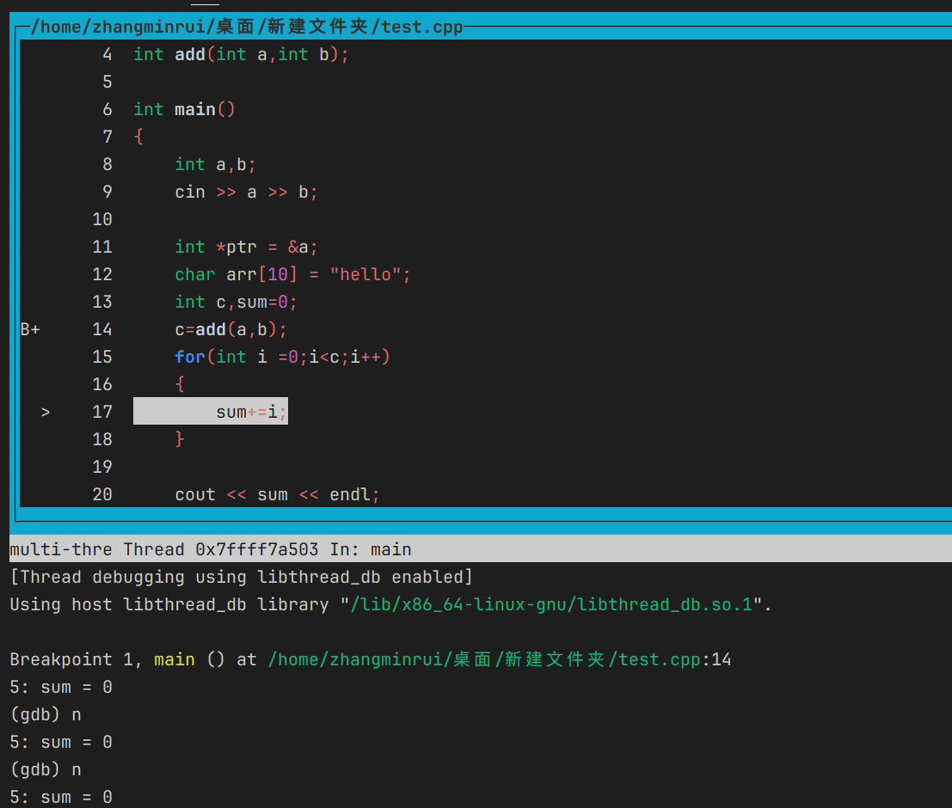
查看代码plus
tui enable：命令用于启用文本用户界面，它提供了一个更友好和可视化的调 试界面。TUI允许你同时查看源代码、汇编代码和调试命令输出，提 供了更方便的调试体验。
Ctrl + X + A：
在源代码窗口和汇编代码窗口之间切换焦点。
Ctrl + L：
重新绘制TUI界面

Slide 11
断点设置
break：在当前文件的某一行上设置断点
简写为b
(gdb) b （文件名） 行号 停在该行
(gdb) b （文件名） 函数名 停止在函数的第一行
条件断点：变量满足某个条件 程序才会停在该断点上
(gdb) b 行数 if 变量名==某个值

Slide 12
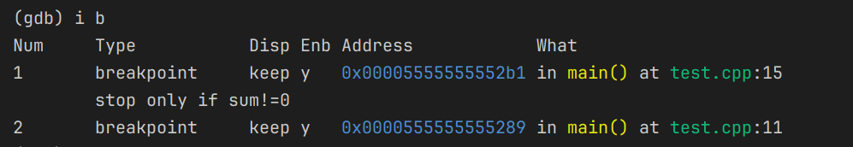
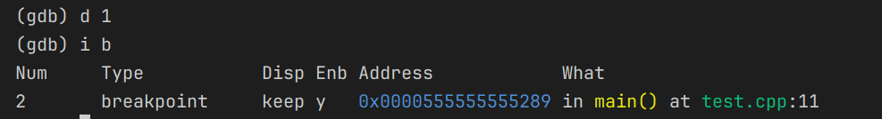
断点查看与删除
info break：查看断点的信息
简写为i b
断点对应的编号
类型
这里都是断点
断点是否生效
断点对应的地址
断点在文件的位置
delete +断点编号：删除断点
简写为d+编号

Slide 13
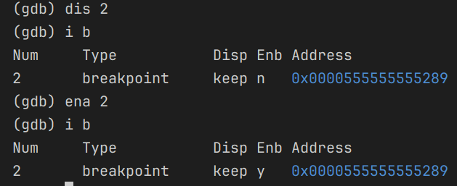
设置断点状态
disable ：简写为 dis
设置某一个或者某几个断点无效
enable ：简写为ena
设置某一个或者某几个断点有效

Slide 14
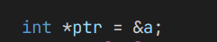
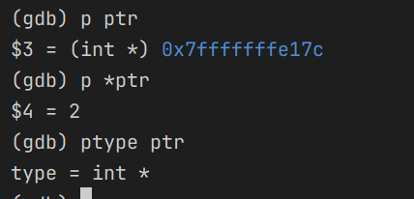
打印变量值
a = 2
print ：简写为 p
p + 变量名：打印变量值
ptype +变量名：打印变量类型
x +变量名：打印变量地址

Slide 15
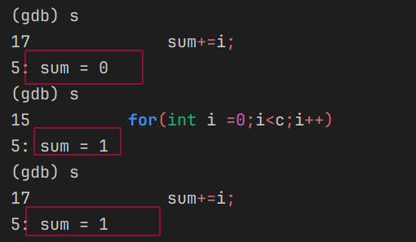
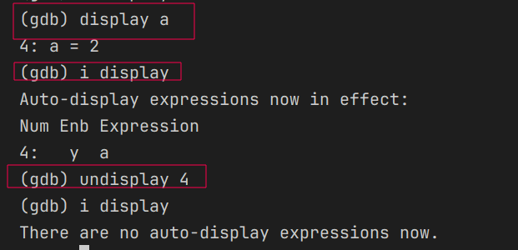
自动打印信息
使用 display 命令查看变量或表达式的值，
每当程序暂停执行（例如单步执行）时，
GDB 调试器都会自动帮我们打印出来，
而 print 命令则不会
display +变量名
info display：简写为 i display 查看自动显示列表
undisplay +编号： 取消自动打印信息

Slide 16
单步调试
step：简写为 s
命令被执行一次代码被向下执行一行，如果这一行是一个函数调用，那么程序会进入到函数体内部。
finish：
如果通过 s 单步调试进入到函数内部，想要跳出这个函数体， 可以执行 finish 命令。
前提：函数体内不能有有效断点
next：简写为 n
next 命令和 step 命令功能是相似的
只是在使用 next 调试程序的时候不会进入到函数体内部
until：
通过 until 命令可以直接跳出某个循环体，能提高调试效率
前提：1. 循环体内部不能有有效的断点
2.在循环体开始、结束行执行

Slide 17
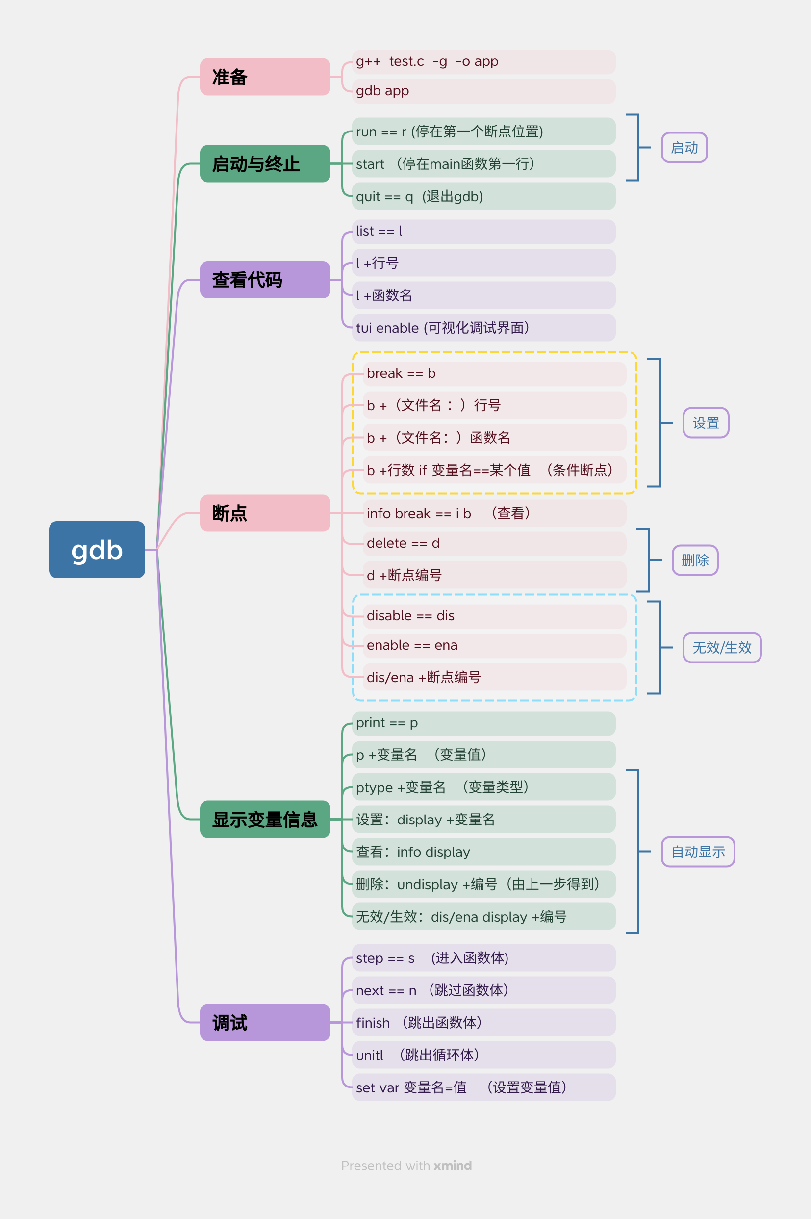
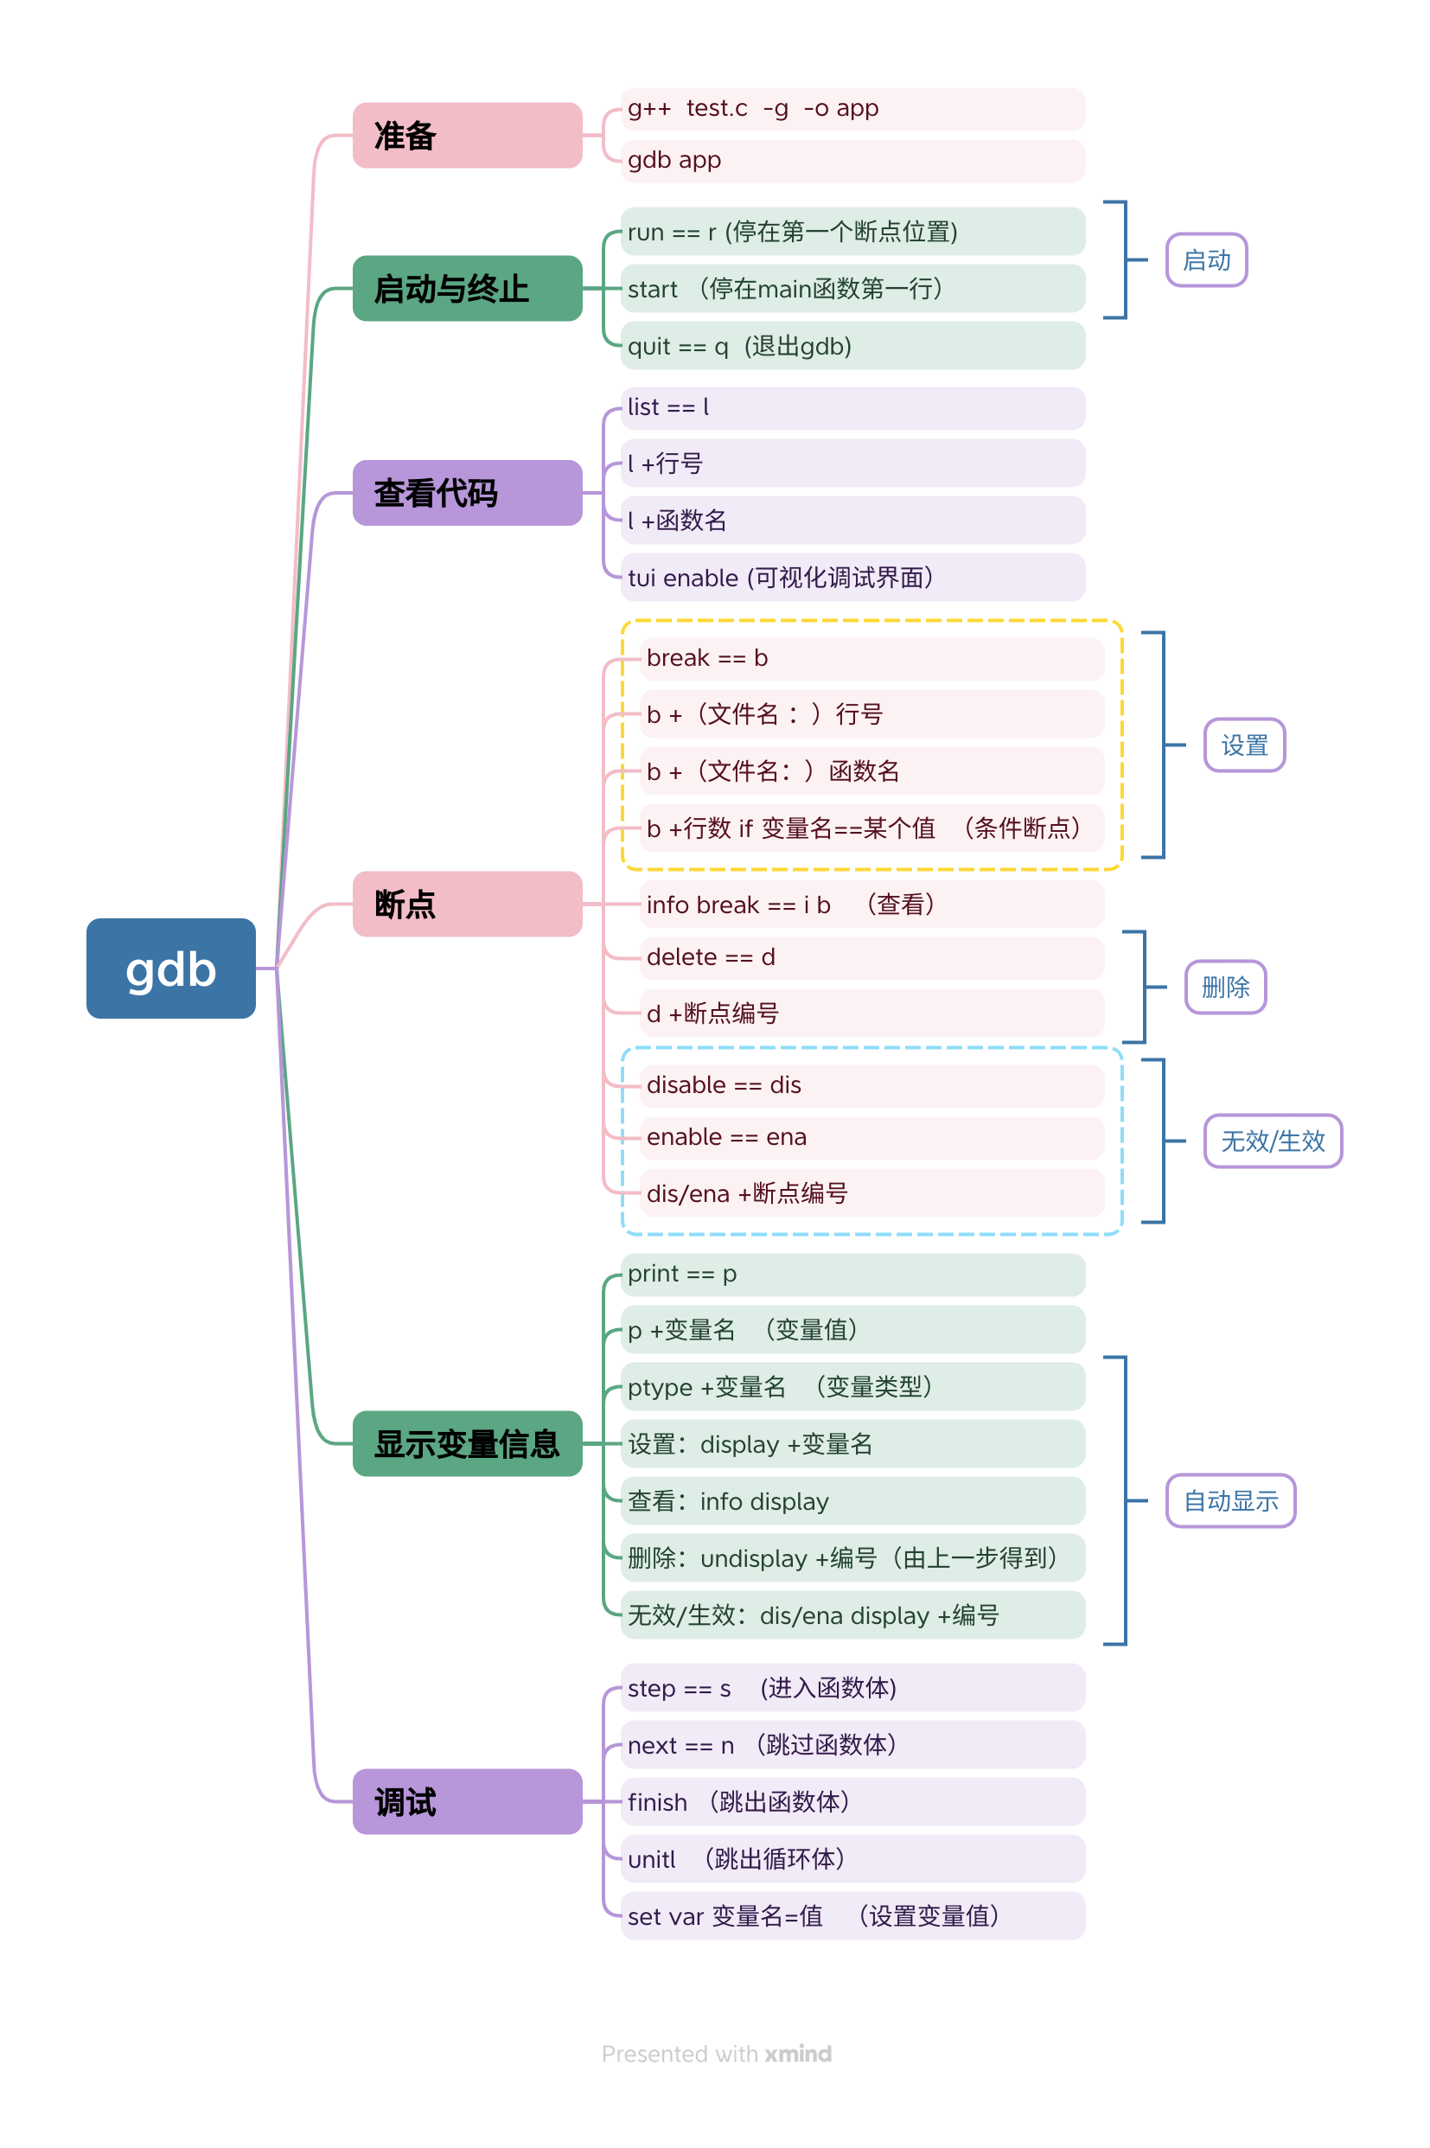
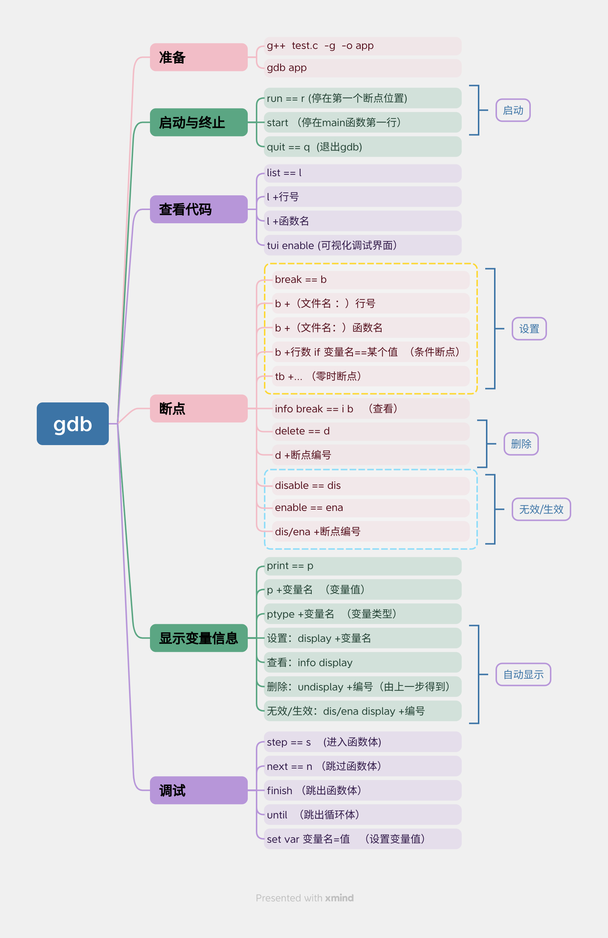
gdb基本命令小结

Slide 18
PART 03
多线程的运用

Slide 19
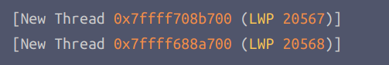
线程创建提醒
在GNU/Linux上，如果gdb检测到一个新的线程，会给出如下通知

Slide 20
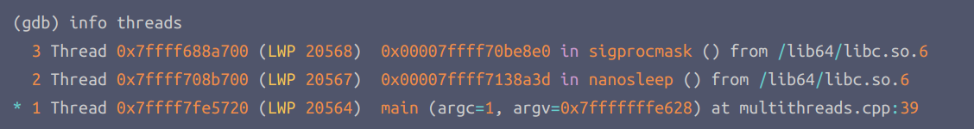
查询已经存在的线程
使用info threads可以看到程序中所有线程的信息
gdb分配的线程id号
操作系统分配的线程id
线程的名字
线程相关的调用栈信息

Slide 21
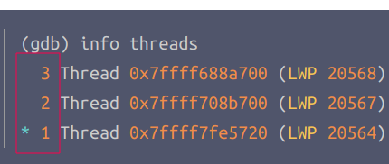
切换线程
thread num可以切换到指定的线程
num：gdb分配的线程id号。
现在程序就进入线程二了
之后就可以像在单线程里操作gdb的方式来操作该线程了

Slide 22
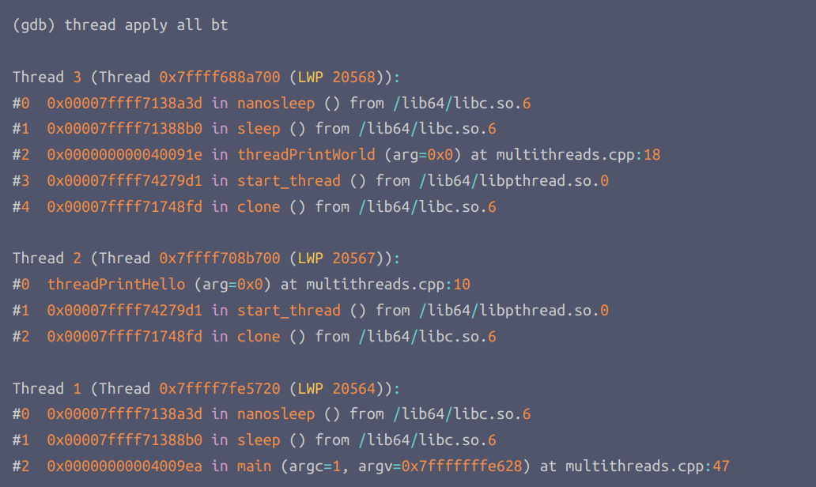
调试
backtrace（回溯）：用于显示当前线程或指定线程的调用栈信息
简写为bt
调用栈：程序在执行过程中，每个函数调用的返回地址和
相关参数等信息所组成的堆栈结构
sleep
thread apply all bt :
让所有的线程打印调用栈信息
正在运行
sleep

Slide 23
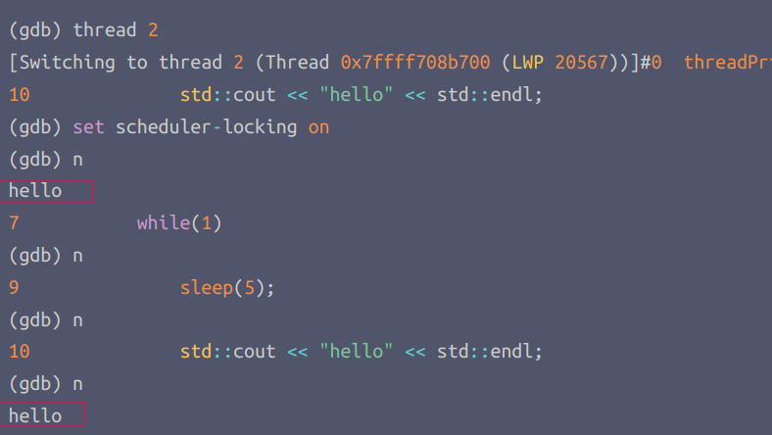
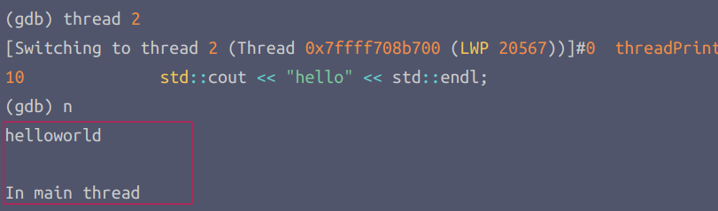
调试
set scheduler-locking on:锁定只有当前的线程能够执行
set scheduler-locking off:解锁
此时其他线程也同时会在运行

Slide 24
谢谢观看
祝大家节日快乐呀！

